Slide 1
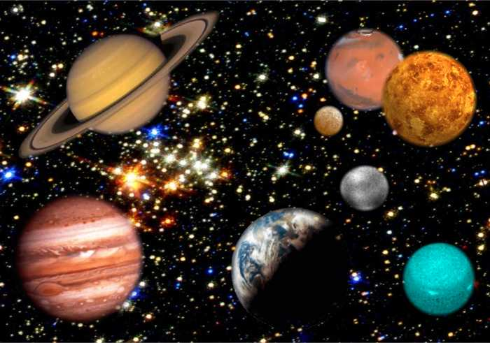
Solar Sistema
La planetas
By Louise Marshall

Slide 2
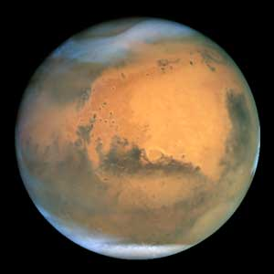
Marte
Marte es grande y es rojo. Creo que marte es estupendo pero muy caloroso. Tambien marte es cuatro planeta en solar sistema.

Slide 3
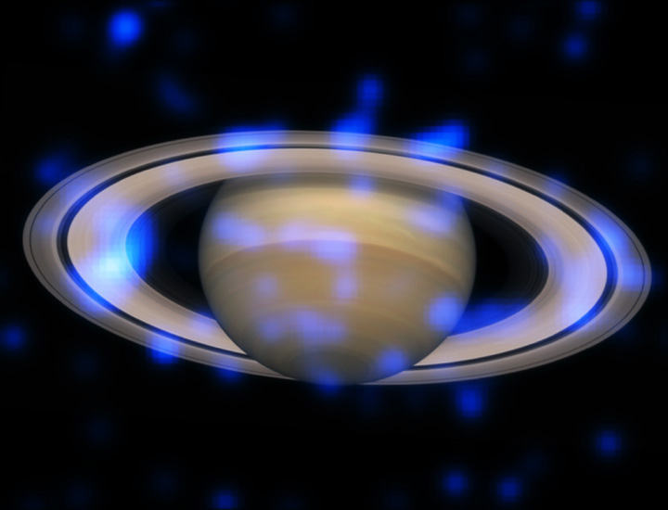
Saturno
Pienso que saturno es en grande planeta. En es solar sistema pero creo que es amarilla.

Slide 4
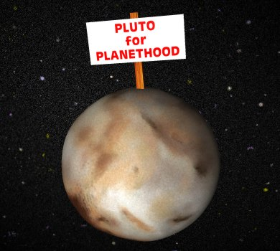
Pluton
Porque pluton es en más lejos de el sol es en solar sistema.

Slide 5
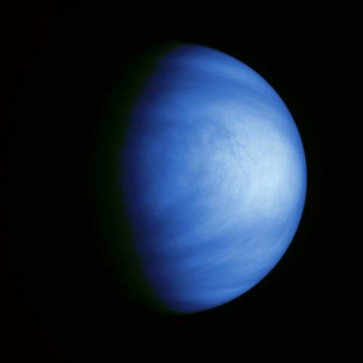
Venus
Pienso que venus es orange pero es en cinco planeta en solar sistema

Slide 6
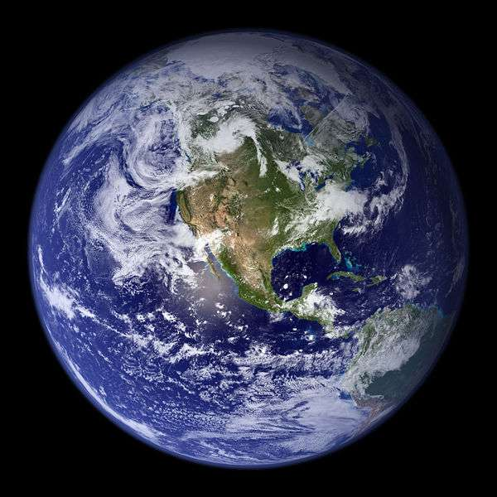
La Tierra
La Tierra es en la solar sistema. Tambien la tierra es en tres planeta en la solar sistema.

